Slide 1
MPS.BR x SCRUM

Slide 2
MPS.BR - Definição
O MPS.BR (Modelo de Processo de Software Brasileiro), é um modelo de qualidade de software voltado para a realidade brasileira.
É baseado e totalmente compatível com o CMMI, porém tem um custo mais acessível para certificação assim como menor complexidade em se alcançar os níveis.
Define O QUE fazer e não COMO fazer.

Slide 3
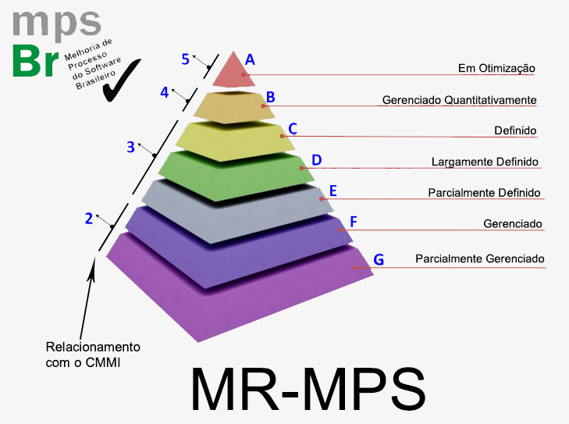
Níveis do MPS.BR

Slide 4
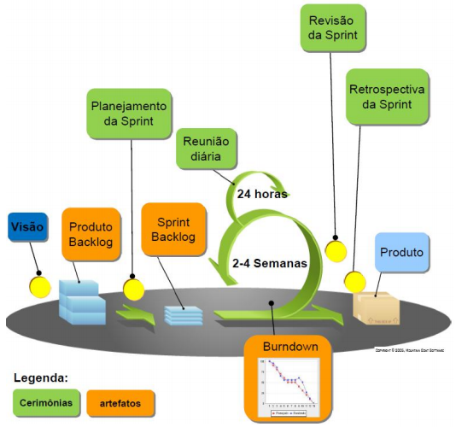
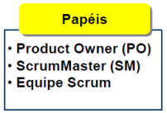
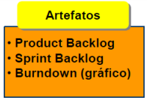
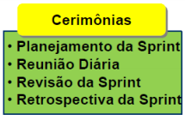
SCRUM

Slide 5
Gerência de Projetos - GPR
Tem como propósito:
Estabelecer e manter planos que definem as atividades, recursos e responsabilidades do projeto (Planejamento do Projeto);
Prover informações sobre o andamento do projeto que permitam a realização de correções quando houver desvios significativos no desempenho do projeto (Monitoramento e Controle do Projeto).
O propósito deste processo evolui (nos níveis E e B) à medida que a organização cresce em maturidade.

Slide 6
Mapeamento MPS.BR x SCRUM
MPS.BR |  | SCRUM
GRP1 | O escopo do trabalho para o projeto é definido | Criação do Documento de Visão e do Product Backlog.
GPR2 | As tarefas e os produtos de trabalho do projeto são dimensionados utilizando métodos apropriados. | Este dimensionamento ocorre no Planejamento da Sprint.
GPR3 | O modelo e as fases do ciclo de vida do projeto são definidos. | É definido o modelo iterativo e incremental, que é o modelo utilizado pelo Scrum e nas fases Pré-planejamento, Desenvolvimento e Pós-Planejamento.
GPR4 | O esforço e o custo para a execução das tarefas e dos produtos de trabalho são estimados com base em dados históricos ou referências técnicas. | Não previsto no Scrum.
GPR5 | O orçamento e o cronograma do projeto, incluindo a definição de marcos e pontos de controle, são estabelecidos e mantidos. | O cronograma é estabelecido e atualizado com base nas reuniões de Planejamento da Sprint e Revisão da Sprint. Porém o Scrum não preve o monitoramento de orçamento.

Slide 7
Mapeamento MPS.BR x SCRUM
MPS.BR |  | SCRUM
GRP6 | Os riscos do projeto são identificados e o seu impacto, probabilidade de ocorrência e prioridade de tratamento são determinados e documentados. | Os riscos são identificados nas Reuniões Diárias e tratados pelo Scrum Master.
GPR7 | Os recursos humanos para o projeto são planejados considerando o perfil e o conhecimento necessários para executá-lo. | Os recursos humanos são planejados através da divisão de papéis, como Product Owner, Scrum Master e Time de Desenvolvimento. Além disso, o time Scrum é multifuncional.
GPR8 | Os recursos e o ambiente de trabalho necessários para executar o projeto são planejados. | Realizado na fase de Pré-Planejamento.
GPR9 | Os dados relevantes do projeto são identificados e planejados quanto à forma de coleta, armazenamento e distribuição. Um mecanismo é estabelecido para acessá-los, incluindo, se pertinente, questões de privacidade e segurança. | São geradas documentações mínimas, porém não define um mecanismo para acessar esta documentação.

Slide 8
Mapeamento MPS.BR x SCRUM
MPS.BR |  | SCRUM
GPR10 | Um plano geral para a execução do projeto é estabelecido com a integração de planos específicos. | O Scrum não realiza a integração dos planos (Documentos de Visão e o Backlog do Produto). Porém realiza os Planejamentos das Sprints com base no Backlog do Produto.
GRP11 | A viabilidade de atingir as metas do projeto é explicitamente avaliada considerando restrições e recursos disponíveis. Se necessário, ajustes são realizados. | Na reunião de Planejamento da Sprint são definidas as metas da Sprint.
GPR12 | O Plano do Projeto é revisado com todos os interessados e o compromisso com ele é obtido e mantido. | O plano do projeto é revisando tanto nas reuniões de Planejamento da Sprint, quanto nas Reuniões Diárias e ao término de cada Sprint na Revisão da Sprint.
GPR13 | O escopo, as tarefas, as estimativas, o orçamento e o cronograma do projeto são monitorados em relação ao planejado. | Utiliza o gráfico de Burndown para acompanhar o cronograma das Sprints. O Scrum não define explicitamente o monitoramento do orçamento.
GPR14 | Os recursos materiais e humanos bem como os dados relevantes do projeto são monitorados em relação ao planejado. | Este monitoramento ocorre nas Reuniões Diárias assim como em todas as demais reuniões.

Slide 9
Mapeamento MPS.BR x SCRUM
MPS.BR |  | SCRUM
GPR15 | Os riscos são monitorados em relação ao planejado. | Os riscos são monitorados em todas as reuniões das Sprints.
GRP16 | O envolvimento das partes interessadas no projeto é planejado, monitorado e mantido. | Este envolvimento deve ser assegurado pelo Scrum Master.
GPR17 | Revisões são realizadas em marcos do projeto e conforme estabelecido no planejamento. | Estas revisões são realizadas ao término de cada sprint na reunião de Revisão das Sprint.
GPR18 | Registros de problemas identificados e o resultado da análise de questões pertinentes, incluindo dependências críticas, são estabelecidos e tratados com as partes interessadas. | Os problemas são identificados nas Reuniões Diárias e tratados pelo Scrum Master junto as partes interessadas.
GPR19 | Ações para corrigir desvios em relação ao planejado e para prevenir a repetição dos problemas identificados são estabelecidas, implementadas e acompanhadas até a sua conclusão. | Estas ações são tratadas nas reuniões das sprints, incluindo a Reunião Diária, Reunião de Revisão da Sprint e Retrospectiva da Sprint.

Slide 10
Bibliografia
MPS.BR - Guia Geral MPS de Software:2016 – Softex
Guia Scrum - Ken Schwaber e Jeff Sutherland
http://www.fatecsaocaetano.edu.br/fascitech/index.php/fascitech/article/view/56/55
http://www.spinsp.org.br/apresentacao/SCRUM_x_MPSBR.pdf

